Slide 1
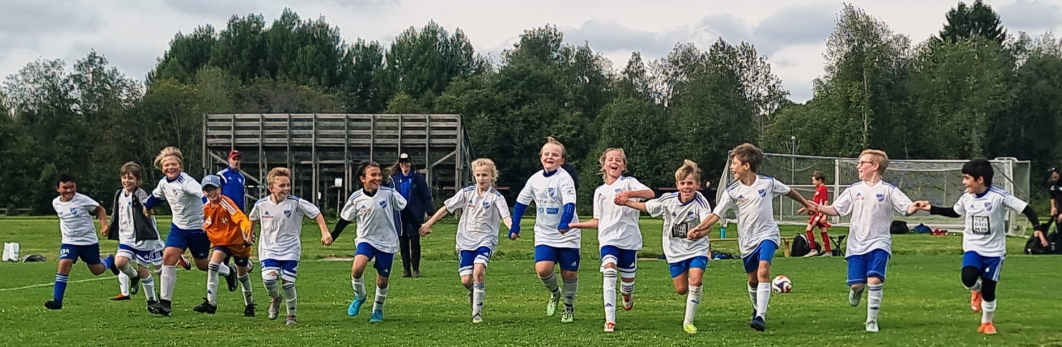

Föräldramöte IFK Umeå P-15 260419

Slide 2
Agenda
Träningar
Rollfördelning
Förhållningssätt
Matcher
Cuper
Ekonomi/försäljning
Ev övriga frågor

Slide 3
Träningstider Vildmanna
Tisdagar kl 17:50-19
Torsdagar 18:50-20
Ev en träning till/vecka, Enklare fys eller fotboll.

Slide 4
Rollfördelning P-2015 IFK Umeå
Staben idag:
-Tränare David Blank, Mattias Norrman, Anja Pärson (ti)
-Lagledare/admin Lina Norrman
Tränarna ansvarar för i träningar och matcher, bokar planer, domare mm
Säljteam:
Anneli Markusson
xxxx
Ekonomidirektör
- Jonas Tannfors

Slide 5
Förhållningssätt P-2015 IFK Umeå
På träning och match lyssnar man på tränarna
Vi hejar och stöttar alla barn- gäller även föräldrar
Svara på kallelser i tid- för att underlätta planering av match/träningar
Vi kommer ombytta och klara (med rätt utrustning) i god tid till träningar och match
Föräldrar hejar och peppar på träning/match, men ger ej instruktioner till barnen, det gör tränarna.
Minst 50 % träningsnärvaro för att bli kallad till match.
Uteblivet svar på kallelse 48h före match = tackat nej och ny spelare kallas
Har man som förälder frågor/funderingar gällande fotbollen, är man välkommen att höra av sig efter träningstid.

Slide 6
Matcher
6 matcher före sommaruppehållet
Ev någn extra match om vi hittar motstånd
Arbetslista

Slide 7
Cuper
Umeå forbollsfestival 23-26 juli
Sävarcupen 13:e september

Slide 8
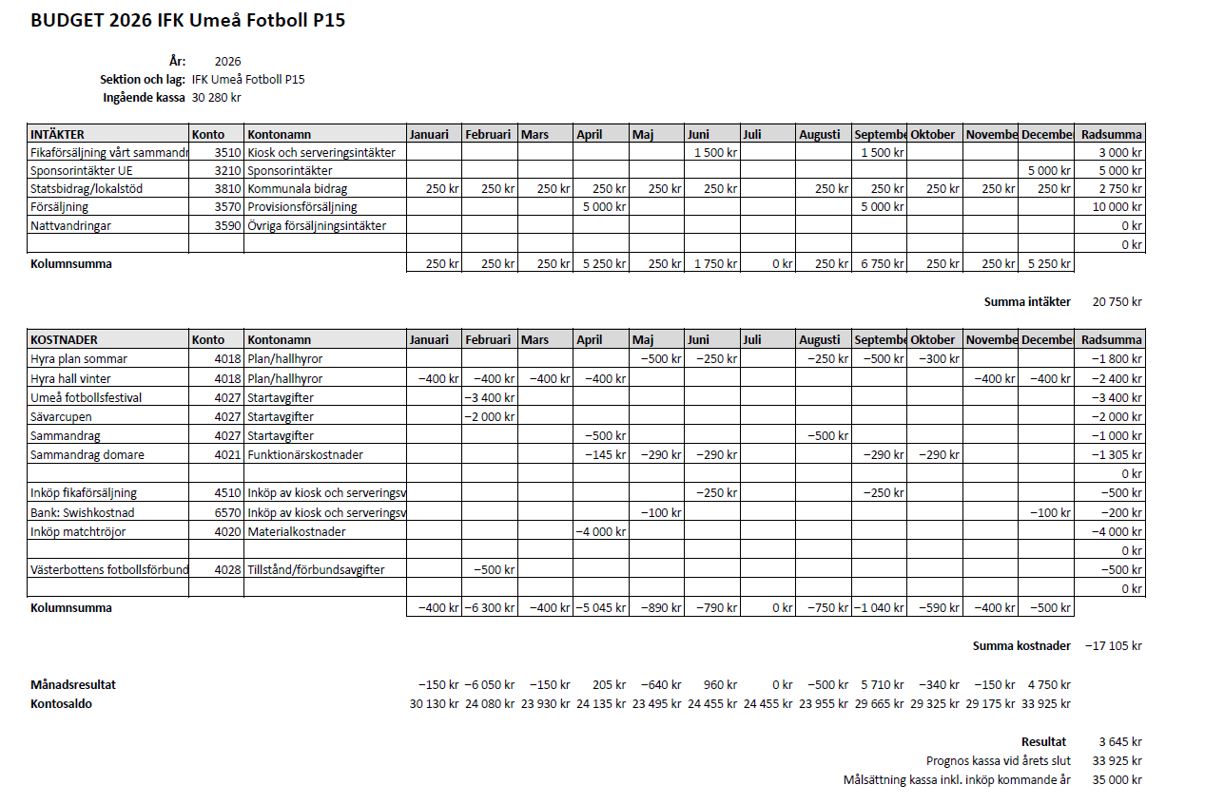
Ekonomi

Slide 9
Utgifter
Nya matchtröjor
Träningsoverall
Försäljning
???
???

Slide 10
Övriga frågor

